Slide 1
HBase 实战应用
老汤

Slide 2
课程内容
1、Table Schema的设计
2、Spark On HBase
3、Hbase和Solr构建OLAP平台
4、构建一个Java Web应用

Slide 3
Table Schema的设计
1、多少个column family合适
2、设计schema的时候需要知道的一些事情
3、RowKey的设计

Slide 4
这个配置控制每一个Region的大小：
<property>
<name>hbase.hregion.max.filesize</name>
<value>52428800</value> # 50M 默认是10G
</property>
太多column family的影响
hbase.hregion.memstore.flush.size = 128M
Table
Region
Region
Memory
Compactions
Column Family
Column Family
Column Family
Column Family
Split
Store
Store
Store
Store
Memory Store
Memory Store
Memory Store
Memory Store
HFile
HFile
HFile
HFile
HFile
HFile
HFile
HFile
HFile
HFile
HFile
HFile
HFile
HFile
HFile
HFile

Slide 5
几个column family比较合适呢
推荐是：1-3个
划分column family的原则：
1、是否具有相似的数据格式
2、是否具有相似的访问类型
例子一： 相同的rowkey，有一个很大的text数据需要存储，又有一个picture数据需要存储
对于很大的text数据我们肯定是想让它Compress后再存储
而picture的数据呢，我们并不想让他压缩后存储，因为对于这种二进制的数据压缩并不能节省空间
所以，我们可以将这两个数据分成两个column family来存储
create 'table',{NAME => 't', COMPRESSION => 'SNAPPY'},
{NAME => 'p'}

Slide 6
几个column family比较合适呢
例子二： 有一张hbase表，需要存储每个用户的信息(比如名字、年龄等)和这个用户每天访问网站的信息
对于用户的信息，不经常变，而且量少
对于用户每天访问网站的信息是经常变化且数据量很大的
如果将这两种信息放在同一个column family中的话，用户每天访问网站的信息数据的增大导致会出现
memory store的flush，然后会导致compaction，因为compaction是column family级别的，所以会将
每个用户的信息(比如名字、年龄等)和这个用户每天访问网站的信息都合并到文件中
其实用户的信息不大，且不经常变，没必要每次compaction都要将用户的信息写到磁盘中，导致资源的浪费
所以可以将用户的信息和用户每天访问网站的信息分成两个column family来存储

Slide 7
Table Schema的设计
1、每一个region的大小在10到50G
2、每一个table控制在50-100个regions
3、每一个table控制在1到3个column family
4、每一个column family的命名最好要短，因为column family是会存储在数据文件中的

Slide 8
RowKey的设计一
长度原则：
rowkey的长度一般被建议在10-100个字节，不过建议是越短越好
1、数据持久化文件HFile是按照keyvalue存储的，如果rowkey过长，比如100个字节，
1000万列数据光Rowkey就要占用100*1000万=10亿个字节，将近1G数据，这会极大影响HFile的存储效率
2、MemStore将缓存部分数据到内存，如果Rowkey字段过长内存的有效利用率会降低，
系统将无法缓存更多的数据，这会降低检索效率。因此Rowkey的字节长度越短越好。
3、目前操作系统是都是64位系统，内存8字节对齐。如果rowkey是8字节的整数倍的话，则利用了操作系统的最佳特性。

Slide 9
RowKey的设计二
特性： rowkey是按照字典顺序进行存储的
相似的rowkey会存储在同一个Region中
比如，我们的rowkey是网站的域名，如下:
www.apache.org
mail.apache.org
jira.apache.org
将域名反转作为rowkey的话更好点，如下:
org.apache.www
org.apache.mail
org.apache.jira

Slide 10
RowKey的设计三
因为rowkey是按照字典顺序存储的，所以如果rowkey没有设计好的话，还会引发：
Hotspotting：大量的请求只发往到一个Region中
解决Hotspotting的三个方法：
1、Salting（（撒盐似的）散布、加盐）
create 'test_salt', 'f',SPLITS => ['b','c','d']
原始的rowkey:
boo0001
boo0002
boo0003
boo0004
boo0005
boo0003
salting rowkey:
a-boo0001
b-boo0002
c-boo0003
d-boo0004
a-boo0005
d-boo0003

Slide 11
RowKey的设计三
2、Hashing
create 'test_hash', 'f', { NUMREGIONS => 4, SPLITALGO => 'HexStringSplit' }
原始的rowkey:
boo0001
boo0002
boo0003
boo0004
md5 hash rowkey:
4b5cdf065e1ada3dbc8fb7a65f6850c4
b31e7da79decd47f0372a59dd6418ba4
d88bf133cf242e30e1b1ae69335d5812
f6f6457b333c93ed1e260dc5e22d8afa

Slide 12
RowKey的设计三
3、反转rowkey
create 'test_reverse', 'f',SPLITS => ['0','1','2','3','4','5','6','7','8','9']
时间戳类型的rowkey:
1524536830360
1524536830362
1524536830376
反转rowkey:
0630386354251
2630386354251
6730386354251

Slide 13
RowKey的设计四
FileID CreateTime Name Category UserID
1 20120902 中国好声音第1期 综艺 1
2 20120904 中国好声音第2期 综艺 1
3 20120906 中国好声音外卡赛 综艺 1
4 20120908 中国好声音第3期 综艺 1
5 20120910 中国好声音第4期 综艺 1
6 20120912 中国好声音选手采访 综艺花絮 2
7 20120914 中国好声音第5期 综艺 1
8 20120916 中国好声音录制花絮 综艺花絮 2
9 20120918 张玮独家专访 花絮 3
10 20120920 加多宝凉茶广告 综艺广告 4
userId的含义：
1代表 浙江卫视；
2代表 好声音剧组；
3代表 XX微博；
4代表赞助商。
业务：5个条件同时输入find(20120901,20121001,”中国好声音”,”综艺”,”浙江卫视”)。
此时我们应该得到记录应该有第1、2、3、4、5、7条。第6条由于不属于“浙江卫视”应该不被选中

Slide 14
RowKey的设计四
我们在设计RowKey时可以这样做：采用 UserID + CreateTime + FileID组成RowKey，这样既能满足多条件查询，又能有很快的查询速度。
（1）每条记录的RowKey，每个字段都需要填充到相同长度。假如预期我们最多有10万量级的用户，则userID应该统一填充至6位，如000001，000002…
（2）结尾添加全局唯一的FileID的用意也是使每个文件对应的记录全局唯一。避免当UserID与CreateTime相同时的两个不同文件记录相互覆盖。
rowKey（userID 6 + time 8 + fileID 6） name category ….
00000120120902000001
00000120120904000002
00000120120906000003
00000120120908000004
00000120120910000005
00000120120914000007
00000220120912000006
00000220120916000008
00000320120918000009
00000420120920000010
create 'sound','f', SPLITS => ['0','1','2','3','4','5','6','7','8','9']
怎么用这张表呢？

Slide 15
RowKey的设计四
在建立一个scan对象后，我们setStartRow(00000120120901)，setStopRow(00000120120914)。
这样，scan时只扫描userID=1的数据，且时间范围限定在这个指定的时间段内，满足了按用户以及按时间范围对结果的筛选。并且由于记录集中存储，性能很好。
然后使用 SingleColumnValueFilter（org.apache.hadoop.hbase.filter.SingleColumnValueFilter），共4个，分别约束name的上下限，与category的上下限。满足按同时按文件名以及分类名的前缀匹配。
（注意：使用SingleColumnValueFilter会影响查询性能，在真正处理海量数据时会消耗很大的资源，且需要较长的时间）
如果需要分页还可以再加一个PageFilter限制返回记录的个数。

Slide 16

Spark On Hbase 实践
HRegionServer
Driver
HRegionServer
HRegionServer
HMaster
Executor
Executor
Zookeeper
Task
Task
Executor
Yarn/Mesos/
Spark standalone
cluster/local
Task

Slide 17
Spark On Hbase 实践
1、RDD 操作HBase
2、Streaming 操作HBase
3、其他方式的Spark On HBase

Slide 18
构建基于HBase和Solr的OLAP产品 - 需求说明
1、传感器的唯一标识(id) - 由4个数字或者英文字母组成，表现为十六进制
2、表示随机的eventId，唯一标识该条记录的
3、表示事件类型(eventType)，比如ALERT、WARNING、FAILURE以及RETURNED
4、零部件名称(partName)
5、零部件编号(partNumber)
需求：找出在零部件NE-114上发送了ALTERT类型事件的传感器发出的其他的事件
6、传感器版本(version)
6、零部件的负荷(payload),使用64到128字母组成

Slide 19
构建基于HBase和Solr的OLAP产品 - 实现步骤
1、HBase表的Schema的设计
一、rowkey的设计
根据读写特点来设计：
写： 我们的数据是批量写入HBase的
使用bulk load实现
对rowkey没有什么要求
读：需要结合传感器id、eventId、eventType、零部件名称等条件查询数据
结合外部索引系统solr来实现高效查询
所以我们使用传感器id来作为rowkey
但是呢传感器id可能具有范围性特点，比如都是在40xxx - 49xxx之间
会发生hotspotting
对传感器id进行md5 hash作为rowkey

Slide 20
构建基于HBase和Solr的OLAP产品 - 实现步骤
1、HBase表的Schema的设计
二、Column qualifier
每个传感器可能会发送很多的event
所以单纯的靠传感器id作为rowkey，不能保证唯一
那么我们使用唯一的eventId作为Column Qualifier，保证数据的唯一性

Slide 21
构建基于HBase和Solr的OLAP产品 - 实现步骤
1、HBase表的Schema的设计
三、Table的参数
Compression
Snappy
Data Block Encoder
Fast Diff
Bloom Filter
NONE
Pre Split
HexStringSplit

Slide 22
构建基于HBase和Solr的OLAP产品 - 实现步骤
1、HBase表的Schema的设计
四、Table的创建
create 'sensor', {NUMREGIONS => 2, SPLITALGO => 'HexStringSplit'}, {NAME => 'v', COMPRESSION => 'NONE', BLOOMFILTER => 'NONE',DATA_BLOCK_ENCODING => 'FAST_DIFF'}

Slide 23
构建基于HBase和Solr的OLAP产品 - 实现步骤
2、将数据导入到HBase中
2.1、将CSV格式的数据转成HFile格式的数据
2.2、将转成的HFile数据导入到HBase中
2.3、验证HBase中的数据

Slide 24
构建基于HBase和Solr的OLAP产品 – 实验环境下的Solr的安装
需要安装jdk 8
1、下载 http://archive.apache.org/dist/lucene/solr/7.1.0/
solr-7.1.0.tgz
2、上传至master上的~/bigdata下，然后用下面的命令解压：
tar -xvf solr-7.1.0.tgz
3、cd solr-7.1.0
bin/solr start -e cloud //在solrCloud的模式下启动solr
4、
jps验证
浏览器访问http://master:8983 验证

Slide 25
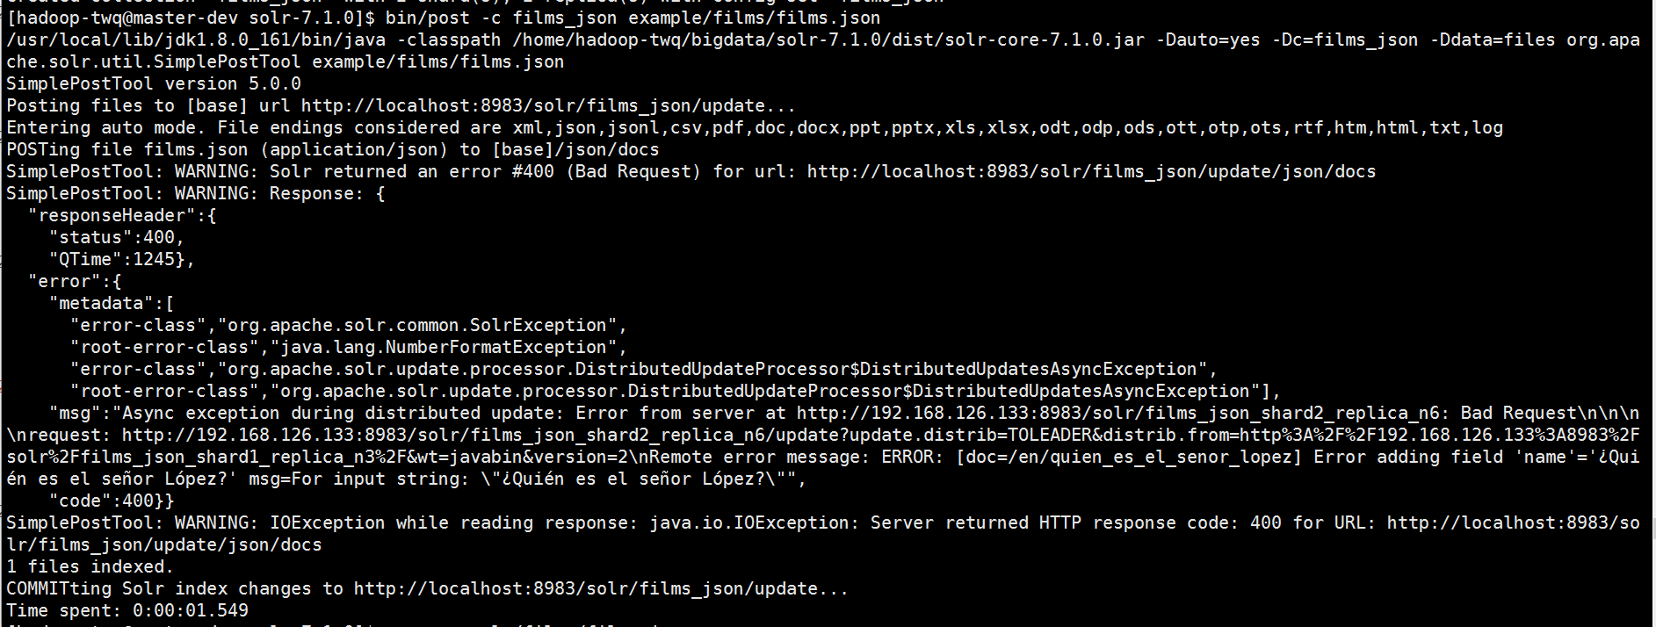
构建基于HBase和Solr的OLAP产品 - Solr中的schema
1、创建一个collection:
bin/solr create -c films_json -s 2 -rf 2
2、将example/films/films.json文件都上传到solr中对应的films_json来建立索引
bin/post -c films_json example/films/films.json

Slide 26
构建基于HBase和Solr的OLAP产品 - Solr中的schema
这个时候schema中只有默认的字段，这些默认的字段都是在：
/home/hadoop-twq/bigdata/solr-7.1.0/server/solr/configsets/_default/conf/managed-schema中配置的
这个时候schema中多了不少字段，这个是solr从上面的json文件中推导出来的
这个就是solr的schemaless模式，但是这种模式在生产上是不推荐使用的，我们应该关闭:
bin/solr delete -c films_json
bin/solr create -c films_json -s 2 -rf 2
curl http://master:8983/solr/films_json/config -d '{"set-user-property": {"update.autoCreateFields":"false"}}'
bin/post -c films_json example/films/films.json => 这个时候查不到数据也没有schema，需要我们自己动手添加shema

Slide 27
构建基于HBase和Solr的OLAP产品 - Solr中的schema
修改schema增加字段：
curl -X POST -H 'Content-type:application/json' --data-binary '{"add-field": {"name":"name", "type":"text_general", "multiValued":false, "stored":true}}' http://master:8983/solr/films_json/schema
在界面上增加以下字段：
directed_by -> text_general
initial_release_date -> string
genre -> text_general
然后添加索引数据：
bin/post -c films_json example/films/films.json
既可以查询到数据

Slide 28
构建基于HBase和Solr的OLAP产品 – 简单使用Solr
查询films_json这个collection的全部数据：
curl "http://localhost:8983/solr/films_json/select?indent=on&q=*:*"
查询特定字段中带有directed_by:Gary20%Lennon的数据：
curl http://localhost:8983/solr/films_json/select?q=directed_by:Gary20%Lennon
查询带有directed_by:Gary20%Lennon的条目的id值：
curl "http://localhost:8983/solr/films_json/select?q=directed_by:Gary20%Lennon&fl=id"
联合查询，查询既directed_by包含Animation且name中包含Franklin的内容
curl http://localhost:8983/solr/films_json/select?q=+genre:Animation%20+name:Franklin
联合查询，查询既directed_by包含Animation但是name中不包含Franklin的内容
curl "http://localhost:8983/solr/films_json/select?q=+genre:Animation%20-name:Franklin"

Slide 29
构建基于HBase和Solr的OLAP产品 - 生产环境中的Solr - SolrCloude
1、停止实验版的solr ： bin/solr stop -all
在master机器上执行下面的命令：
在sudo文件中增加JAVA的Path， visudo
用hadoop-twq这个账号在master上执行下面的命令：
tar xzf /home/hadoop-twq/bigdata/solr-7.1.0.tgz solr-7.1.0/bin/install_solr_service.sh --strip-components=2
sudo bash ./install_solr_service.sh solr-7.1.0.tgz -u hadoop-twq -s solr -p 8983
sudo vi /etc/default/solr.in.sh
ZK_HOST="master:2181,slave1:2181,slave2:2181/solr"
SOLR_HOST=master
bash /opt/solr/bin/solr zk mkroot /solr -z master:2181 -> 只在master上执行
sudo service solr restart
scp -r /home/hadoop-twq/bigdata/solr-7.1.0.tgz hadoop-twq@slave1:~/bigdata

Slide 30
构建基于HBase和Solr的OLAP产品 - 生产环境中的Solr - SolrCloude
在slave1机器上执行下面的命令：
在sudo文件中增加JAVA的Path， visudo
在sudo文件中增加hadoop-twq的sudo权限
用hadoop-twq这个账号在slave1上执行下面的命令：
tar xzf /home/hadoop-twq/bigdata/solr-7.1.0.tgz solr-7.1.0/bin/install_solr_service.sh --strip-components=2
sudo bash ./install_solr_service.sh solr-7.1.0.tgz -u hadoop-twq -s solr -p 8983
sudo vi /etc/default/solr.in.sh
ZK_HOST="master:2181,slave1:2181,slave2:2181/solr"
SOLR_HOST=slave1
sudo service solr restart

Slide 31
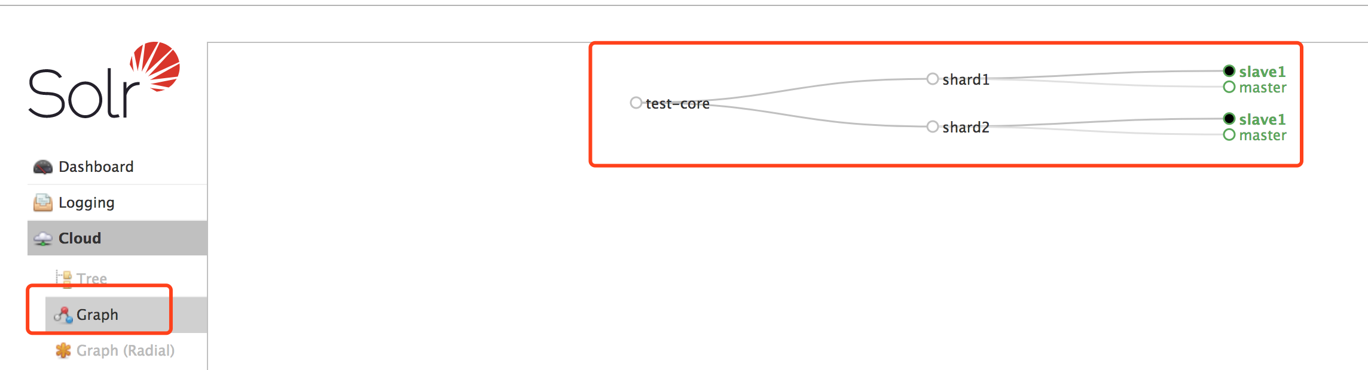
构建基于HBase和Solr的OLAP产品 - 生产环境中的Solr
cp -r /opt/solr/server/solr/configsets/sample_techproducts_configs/conf/* /home/hadoop-twq/hbase-course/solr/conf/
bash /opt/solr/server/scripts/cloud-scripts/zkcli.sh -zkhost master:2181/solr -cmd upconfig -confdir /home/hadoop-twq/hbase-course/solr/conf -confname test-core
curl "http://master:8983/solr/admin/collections?action=CREATE&name=test-core&numShards=2&replicationFactor=2&maxShardsPerNode=2&collection.configName=test-core"
看到下面的界面就说明成功了！

Slide 32
构建基于HBase和Solr的OLAP产品 - 利用Solr创建索引
curl "http://master:8983/solr/admin/collections?action=CREATE&name=sensor&numShards=2&replicationFactor=2&maxShardsPerNode=2"
curl http://master:8983/solr/sensor/config -d '{"set-user-property": {"update.autoCreateFields":"false"}}'
添加schema:
<field name="id" type="string" indexed="true" stored="true" required="true" multiValued="false" />
<field name="rowkey" type="binary" indexed="false" stored="true" omitNorms="true" required="true"/>
<field name=“eventType" type="string" indexed="true" stored="false" omitNorms="true"/>
<field name="partName" type=“string" indexed="true" stored="false" omitNorms="true"/>

Slide 33
构建基于HBase和Solr的OLAP产品 - 需求问题的解决

Slide 34
构建基于HBase和Solr的OLAP产品 - 架构图的讲解
XML
ETL To
HFile
HDFS
API
Land In
HDFS
stored as HFiles in HDFS
Flat File
Load 到Hbase中
H
D
F
S
数据load到不同
的查询引擎中
Impala
HBase
创建索引
Solr
End Application

